Slide 1
2 дәріс. ІС-ӘРЕКЕТ ПСИХОЛОГИЯСЫ
Психологиядағы іс-әрекет ұғымы
Іс-әрекеттің құрылымы
Іс-әрекеттің түрлері
Іс-әрекет теориясы.

Slide 2
Психологиядағы іс-әрекет ұғымы
Іс-әрекет – адамның қоршаған ортаға деген белсенді қатынасының бір формасы немесе қоршаған орта мен субъектінің өзара қатынасының динамаикалық жүйесі.
Іс-әрекет – адамның әлеуметтік ортада мақсатқа бағытталған белсенділігі.
Тірі материяның өлі материядан, жоғары формалардың төмен формалардан айырмашылығы – белсенділікте. Адамның белсенділігі өте көп қырлы.

Slide 3
А.Н. Леонтьев: «Бала психикасы дамуының тікелей анықталуы - ішкі және сыртқы іс-әрекетінің дамуы». Сондықтан іс-әрекет, А.Н. Леонтьев бойынша, өмір бірлігі болып саналады.
С.Л. Рубинштейн 1933 жылы сана мен іс-әрекетті алғаш байланыстырды, сана мен іс-әрекет бірлігінің принципін біріктіріп: психикалық бейнеленуі, сана іс-әрекеттің белсенділігімен байланысты, одан шығады, сонда тіршілік етеді, онымен анықталады. Осы принципке сәйкес, сана іс-әрекеттен туындайды.

Slide 4

2. Іс-әрекеттің құрылымы
А.Н. Леонтьев анықтаған іс-әрекеттің құрылымын былайша көрсетуге болады:
Қажеттіліктер – ағзаның бір нәрсеге керекті кескінін ұсынатын және іс-әрекетке талаптанатын субъективті құбылыс болып табылады. Барлық қажеттіліктерді екі негізгі топқа бөлуге болады:
биологиялық (виталды)
ақпараттық (әлеуметтік қажеттіліктер негізіне жататын)

Slide 5
Биологиялық қажеттіліктер бұл организмнің өмірлік қажеттіліктері, адам денесінің қалыпты функционалдығына барлық алғашқы қажеттіліктер, денсаулық, физикалық даму, табиғатпен қарым-қатнас, тамақтану қажеттіліктері. Егер адам немесе жануарлар осы қажеттіліктердің әсерінен әрекеттенсе, онда олардың белсенділіктері шектеулі болар еді.
Ақпараттық қажеттіліктер танымдық және әлеуметтікке жататын, биологиялық қажеттіліктерге қарағанда толық болып табылады.
Адам өзінде қандай қажеттілік туындағанын саналы түрде түсінсе, сонда ғана түрткі (мотив) пайда болады.

Slide 6
Іс-әрекеттің қоздырушы себептеріне мотив жатады.
Мотив – субъекттің белсенділігі мен іс-әрекеттің бағыттылығын анықтайтын сыртқы және ішкі шарттардың жиынтығы. Мотив, іс-әрекетке шақыра отырып, оның бағыттылығын, яғни оның мақсаты мен міндеттерін анықтайды.
Мақсат – адам іс-әрекеті бағытталған нәтиженің саналы бейнесі. Зат, құбылыс немесе белгілі әрекет мақсат бола алады. Міндет – белгілі жағдайда берілген (мысалы, күрделі мәселеде) іс-әрекет мақсаты. Кез-келген міндет әрдайым мыналарды қамтиды: талап, көзделген мақсат, жағдай, яғни міндеттің белгілі компоненті. Міндет нақты көзделген мақсат болуы мүмкін. Бірақ іс-әрекеттің күрделі түрлерінде көбінесе міндеттер жеке мақсат ретінде айқындалады. Жеке мақсатсыз басты мақсатқа жетуге болмайды. Мысалы, белгілі маман иесі болу үшін әуелі адам сол мамандықтың теоретикалық аспектілерін оқуы керек, яғни белгілі оқу мәселелерін шешіп, содан кейін осы білімдерін практика жүзінде іске асыру керек.

Slide 7
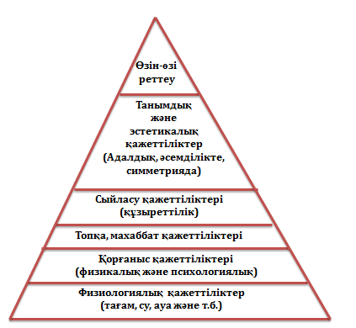
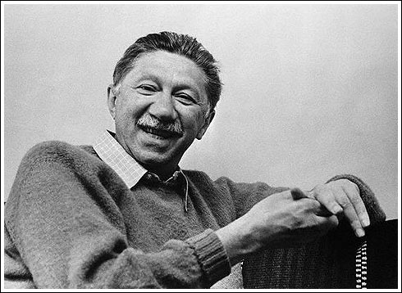
А.Маслоудың ұсынған қажеттіліктің иерархиялық пирамидасы
Абрахам Маслоу
(Abraham Harold Maslow)

Slide 8
3. Іс-әрекеттің түрлері
Адамның онтогенез барысында дамуы іс-әрекеттердің негізгі үш түрімен шектеледі.
1. Ойын;
2. Оқу;
3. Еңбек.
Ойын – адам іс-әрекетінің ерекше түрі. Ойынның нәтижесінде материалдық немесе идеалдық өнім шығару көзделмейді. Көбінесе ойын сауық, бәсеңдік, демалу мақсатын көздейді.
Ойынның бірнеше түрлері бар: индивидуалды, топтық, заттық, сюжеттік, рөлдік және ережесі бар ойындар.
Сонымен қатар ойынның араласқан түрлері де болады: заттық-рөлдік, сюжеттік-рөлдік, ережесі бар сюжеттік ойындар, т.б. Дегенмен, ойынның адам өмірінде маңызы зор. Балалар үшін ойын даму сипатымен ерешеленеді. Ойын балалардың жетекші іс-әрекет болып табылады.

Slide 9
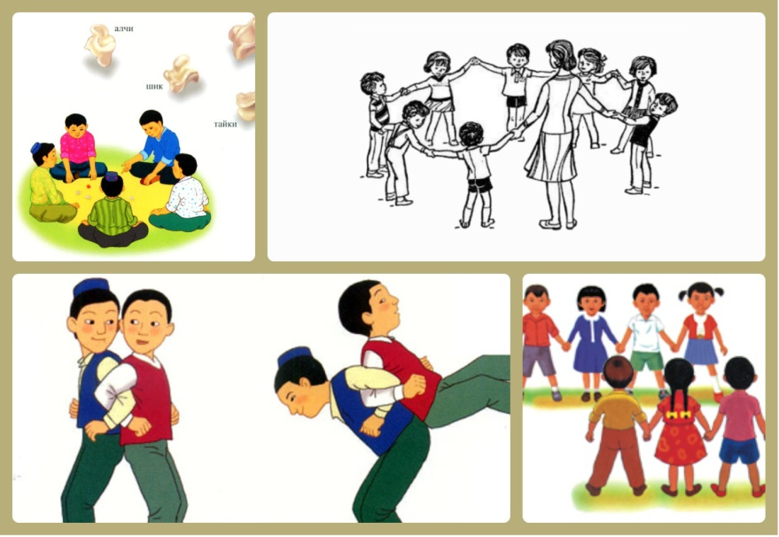


Ойын арқылы адам баласының белгілі бір буыны қоғамдық тәжірибені меңгереді, өзінің психикалық ерекшеліктерін қалыптастырады. Бала ойынында да қоғамдық, ұжымдық сипат болады.

Slide 10
Ойын баланың түрлі қасиеттерін дамытатынын А.С.Макаренко өте жақсы көрсеткен: «Үлкендер өмірі үшін жұмыс, қызмет істеу, әрекет ету қандай орын алып отыратын болса,-деп жазды ол,- балалар өмірінде ойын да сондай үлкен маңызды. Ойында бала қандай болса, өскенен кейін жұмыста көбінесе сондай болады. Сондықтан келешекке адамды тәрбиелеу бәрінен бұрын ойын арқылы болады».

Slide 11
Іс-әрекеттің тағы бір түрі – оқу. Оқу адамның білім, икем мен дағды алу мақсатын көздейтін іс-әрекеттің түрі болып саналады. Оқу әрекетінің ерекшелігі – оқу тікелей индивидтің психологиялық дамуының қызметін атқарады.
Мектеп жасындағы балалардың негізгі әрекеті – оқу. Оқу арқылы балаға қоғам өзінің ғасырлар бойы жиналған асыл мұрасын, дағды, тәжірибесін береді. Сонымен бірге жаңа буын оқу арқылы өзінен бұрынғылардың практикалық әрекетін, ғылым, білім жүйелерін меңгереді, сөйтіп, өзін практикалық әрекетке дайындайды.

Slide 12






Slide 13
Адам іс-әрекетінің жүйесінде ерекше орын алатыны – бұл еңбек. Еңбектің арқасында адам қазіргі заманғы қоғамды, материалдық және рухани мәдениетті құрды, өмір жағдайын жақсартты. Осымен өзіне шексіз дамуға мол мүмкіндіктерді ашты. Еңбек құралдарын жасау және оларды жетілдіру ең әуелі еңбекпен байланысты. Олар өз алдына еңбек өнімділігінің, ғылымның дамуының, өндірістік өнімнің, техникалық және көркем шығармашылықтың артуының факторы болды.
Адам іс-әрекеті – ол өте күрделі және көпқырлы құбылыс.

Slide 14

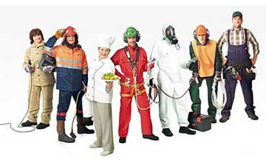



Slide 15
Еңбектің адам сана сезімінің қалыптасуына қалайша әсер ететіндігі жөнінде К.У.Ушинский: «...Еңбек тән мен рухани адам жаратылысының және жер бетіндегі адамның тіршілігінің күрделі заңына айналады, ол адам тәнінің, адамгершілігі мен ақыл-ойының жетілуінің жағдайы, оның адамгершілік ар-ұяты, бостандығы және соңында қуанышы мен бақыты болып табылады», - дейді.

Slide 16
4. Іс-әрекет теориясы.
Іс-әрекет психологиясы – кеңестік дәуірде психология ғылымының дамуында үлкен рөл атқарған психология саласы. Бұл теорияның пайда болуы мен дамуы Л.С.Выготский, С.Л.Рубинштейн, А.Н.Леонтьев, А.Р.Лурия, А.В.Запорожец, П.Я.Гальперин және басқалардың есімдерімен байланысты.
Іс-әрекет пен еңбек адам санасының қалыптасуы мен психикасының дамуында маңызды рөл атқарады. Адамның психикалық феноменінің танылуында іс-әрекет зор маңызға ие. Себебі адам жайлы, яғни оның тұлғасының ерекшеліктері жайлы сөз болғанда, негізінен, оның жасаған істерінің нәтижесіне қарай нәтиже шығарамыз.

Slide 17
Іс-әрекет теориясы ХХ ғ. 20-ж. соңы мен 30-ж. басында дами бастады. Бұл теорияның негізгі ерекшелігі – ол диалектикалық материализмнің қағидаларына сүйенеді, яғни осы философиялық бағыттың негізгі тезисін ұстанады: сана болмысты, адамның іс-әрекетін анықтамайды, керісінше, болмыс пен адамның іс-әрекеті оның санасын анықтайды. Іс - әрекет теориясында эмоциялар іс-әрекет нәтижесінің мотивке деген қатынасын бейнесі ретінде сипаттайды. Мотив жағынан алғанда іс-әрекет сәтті өтіп жатса, оң эмоциялар пайда болады, ал егер сәтсіз өтіп жатса, теріс эмоциялар болады. Адам күйін басқаратын эмоциялар туралы А.Н.Леонтев ғана зерттеп қоймай, сонымен қатар бұл туралы Э.Фрейд, У.Кэннон, У.Джемс, Г.Ланге тәрізді ғалымдар жазған.

Slide 18
Бақылау сұрақтары:
Ішкі және сыртқы психикалық іс-әрекет қалай қатынасады?
Адам іс-әрекетінің динамикасы мен құрылымы қандай?
Танымдық процестің дамуы іс-әрекетпен қалай байланысады?
Іс-әрекет құрылымын тұрақты, анықталатын, не өзгермелі екенін талдаңыз?
Әдебиеттері:
Гордеева Н.Д. Зинченко В.П. Функциональная структура действия. М., 1982.
Жақыпов С. Жалпы психология негіздері. Дәрістер курсы. Алматы: Қазақ университеті, 2008.
Жалпы психологияға кіріспе: Оқу құралы /Жауапты ред. С.М. Жақыпов. Алматы, 2007.
Леонтьев А.Н. Деятельность, сознание, личность. М., 1975.
Леонтьев А.Н. Системный анализ в психологии //Психологический журнал. 1991. №4.
Рубинштейн С.Л. Основы общей психологии. СПб., 2001.
Cмирнов С.Д. Общепсихологическая теория деятельности: перспективы и ограничения //Вопросы психологии. 1993. №4.

